Slide 1
程序设计与算法训练
第二章 迭代算法与蛮力法
黄治国

Slide 2
课程内容
2.1 迭代算法
递推法（recursion）
倒推法（inverted recursion）
2.2 蛮力法（暴力法）
枚举（enumerate）法（穷举法）

Slide 3
2.1 迭代算法
迭代法（iteration）
也称“辗转法”，是一种不断用变量的旧值递推出新值的解决问题的方法。
迭代算法一般用于数值计算。迭代法应该是早已熟悉的算法策略，程序设计语言课程中所学的累加、累乘都是迭代算法策略的基础应用。

Slide 4
2.1 迭代算法
算法设计步骤
1. 确定迭代模型 | 分析前面的值与下一个值的迭代关系数学模型
2. 建立迭代关系式 | 转化模型为一个循环不变式（迭代关系式）
3. 对迭代过程进行控制 | 迭代过程的终止条件：固定次数；次数不确定的结束条件

Slide 5
2.1 迭代算法
2.1.1 递推法（正推）
【例题2-1】兔子繁殖问题
一对兔子从出生后第三个月开始，每月生一对小兔子。小兔子到第三个月又开始生下一代小兔子。假若兔子只生不死，一月份抱来一对刚出生的小兔子，问1年中每个月各有多少对兔子？
【解析】
1月 | 2月 | 3月 | 4月 | 5月 | 6月 | ……
1 | 1 | 1+1=2 | 2+1=3 | 3+2=5 | 5+3=8 | ……
数学建模: y1=y2=1, yn = yn-1 + yn-2, (n=3,4,5…)
斐波那契数列

Slide 6
2.1 迭代算法
【例题2-1】兔子繁殖问题
void main() {
int i, a = 1, b = 1;
cout << a << b;
for (i = 1; i <= 10; i++)
{
c = a + b;
cout << c;
a = b;
b = c;
}
}

Slide 7
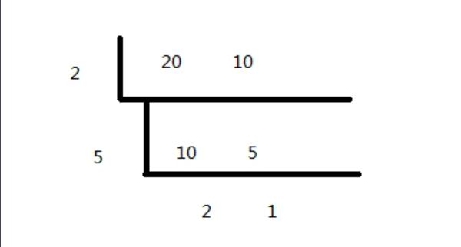
2.1 迭代算法
【例题2-2】求两个整数的最大公约数
【解析】
方法1：小学曾学习过用短除法手工求解此问题，模拟这个计算过程，可以设计出解决此问题的算法。
最大公约数：2x5=10

Slide 8
2.1 迭代算法
【例题2-2】求两个整数的最大公约数
【解析】
方法2：求解效率更高的算法——辗转相除法
设两个整数a>b，且a除以b商x余c（即a-bx=c）。则a, b的最大公约数也是c的约数（因为一个数能整除等式左边就一定能整除等式右边），所以a, b的最大公约数与b, c的最大公约数相同。
同样方法推导出b, c的最大公约数等于另外两个较小数的最大公约数。
递推策略
直到推解出两个数相除的余数为0（即c=0），除数即为所求的最大公约数。
停止条件

Slide 9
2.1 迭代算法
【例题2-2】求两个整数的最大公约数
void main() {
int a, b;
cin >> a >> b;
if (b == 0) {
// Error
} else { //
c = a % b; // a > b
while (c != 0) {
a = b;
b = c;
c = a % b;
}
}
cout << b;
}
a – bx = c
b – cx = d
d – ex = f
…
e – fx = 0

Slide 10
2.1 迭代算法
2.1.2 倒推法（逆推）
是对某些特殊问题所采用的违反通常习惯的，从后向前推解问题的方法。
【例题2-3】猴子吃桃问题
一只小猴子摘了若干桃子，每天吃现有桃的一半多一个，到第10天时就只有一个桃子了，求原有多少个桃？
【解析】
数学建模: a10=1, a9=(1 + a10) * 2, a8=(1 + a9) * 2, …
递推公式： ai=(1 + ai+1) * 2, i=9, 8, 7, …, 1

Slide 11
2.1 迭代算法
【例题2-3】猴子吃桃问题
void main()
{
int i, a;
a = 1;
for (i = 9; i >= 1; i--)
a = (a + 1) * 2;
cout << a;
}

Slide 12
2.1 迭代算法
迭代与递归
迭代模型是通过小规模问题的解逐步求解大规模问题的解，与递归算法设计相反。
在找到大规模问题与小规模问题的关系前提下，可以使用：
基于循环机制的实现（迭代）
基于递归机制的实现

Slide 13
2.1 迭代算法
递归
将一个大型复杂的问题层层转化为一个与原问题相似的规模较小的问题来求解。
递归问题通常有以下特征：
一个问题可以分解成多个子问题
这个问题和分解之后的子问题除了问题规模不一，求解思路一样
存在递归终止条件

Slide 14
2.1 迭代算法
递归
【Leetcode509】斐波那契数
F(0) = 0，F(1) = 1
F(n) = F(n - 1) + F(n - 2)，其中 n > 1
给定 n ，请计算 F(n) 。
斐波那契数列问题
【Leetcode509】斐波那契数
int fib(int N) {
if (N < 2) {
return N;
}
return fib(N - 1) + fib(N - 2);
}

Slide 15
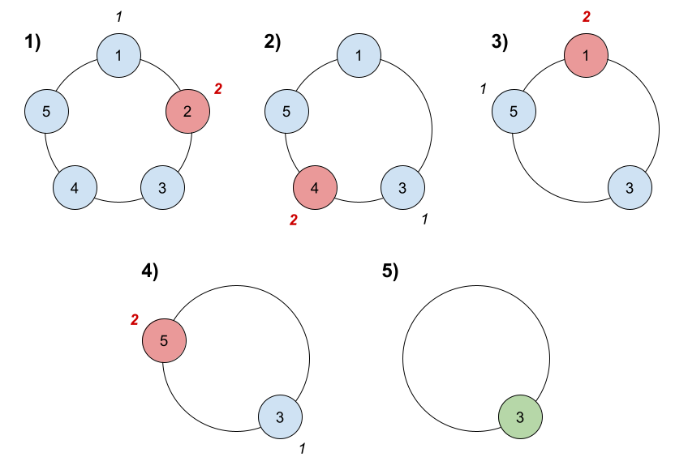
2.1 迭代算法
递归
【Leetcode1823】找出游戏的获胜者
有 n 个人围成一圈并给他们按顺时针编号0, 1, 2, ..., n-1。从编号 0 的人开始顺时针数，数过第 k 个人则将其移出圈，接着由该人的下一位开始顺时针数，同样数到第 k 个人将其移出圈。一直重复到圈内仅剩一人为止。问最后一人的编号是？
【解析】
约瑟夫环问题
示例：圈内有 n = 5 人，且 k = 2

Slide 16
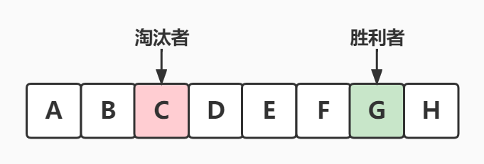
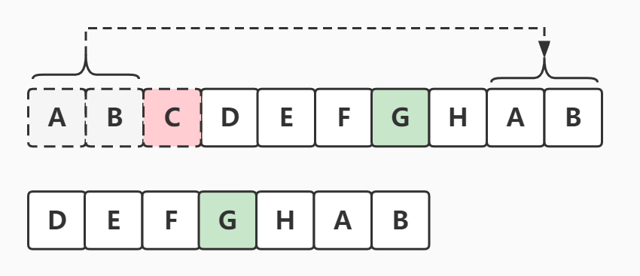
2.1 迭代算法
递归
1. 为什么是向前移动了k位
【Leetcode1823】找出游戏的获胜者
因为每次都会从杀掉的人后面一个开始重新报数（C为被移出的，G为最后胜利者）
公式
f(n, k) = (f(n-1, k) + k) % n
f(n, k)表示，n个人报数，每报到k时移出那个人，返回最终剩下的人的编号
把A和B接到H后面形成一个新的队列，并且以D为新的队伍头
核心思路
因为我们知道最后剩下一个人的情况时胜利者的下标是0，也就是我们已知胜利者最后的位置，逆推到最初的时候胜利者所在的位置：
关注胜利者的下标位置是怎么变的
每移除一个人，其实就是把这个数组向前移动了k位
可以看到G的位置向左移动了k位，也就是减少了k，所以逆推G的位置时就要加上k就是公式中的
(f(n - 1) + k) % n

Slide 17
2.1 迭代算法
2. 为什么% n（注意n是会随着人数的变化而改变）
因为当+ k后超过当前的总人数n时，需要回到队伍头计数
【Leetcode1823】找出游戏的获胜者
int findTheWinner(int n, int k) {
if (n == 1) {
return 0;
}
return (findTheWinner(n - 1, k)+ k) % n;
}

Slide 18
2.2 蛮力法
蛮力法（暴力法）
蛮力法是基于计算机运算速度快这一特性，在解决问题时采取的一种“懒惰”策略。这种策略不经过（或者说是经过很少的）思考，把问题的所有情况或所有过程交给计算机去一一尝试，从中找出问题的解。

Slide 19
2.2 蛮力法
2.2.1 枚举法（enumerate）
枚举法（穷举法）是蛮力策略的一种表现形式，也是一种使用非常普遍的思维方法。它是根据问题中的条件将可能的情况一一列举出来，逐一尝试从中找出满足问题条件的解。
算法设计步骤
1. 找出枚举范围 | 分析问题所涉及的各种情况
2. 找出约束条件 | 分析问题的解需要满足的条件，并用逻辑表达式表示

Slide 20
2.2 蛮力法
【例题2-9】百钱百鸡问题
中国古代数学家张丘建在他的《算经》中提出了著名的“百钱百鸡问题”：鸡翁一，值钱五；鸡母一，值钱三；鸡雏三，值钱一；百钱买百鸡，翁、母、雏各几何？
【解析】
设x,y,z分别为公鸡、母鸡、小鸡的数量。
尝试范围：由题意给定共100钱要买百鸡，若全买公鸡最多买100/5＝ 20只，显然x的取值范围在1～ 20之间；同理，y的取值范围在1～ 33之间，z的取值范围在1～100之间。
约束条件：x+y+z=100且5x十3y十z/3 =100。

Slide 21
2.2 蛮力法
【例题2-9】百钱百鸡问题
【例题2-9】百钱百鸡问题
void main() {
int x, y, z;
for (x = 1; x <= 20; x = x + 1) {
for (y = 1; y <= 33; y = y + 1) {
for (z = 1; z <= 100; z = z + 1) {
if (100 == x + y + z && 100 == 5 * x + 3 * y + z / 3) {
cout << "cock: " << x;
cout << "hen: " << y;
cout << "chick: " << z;
}
}
}
}
}
void main() {
int x, y, z;
for (x = 1; x <= 20; x++) {
for (y = 1; y <= 33; y++) {
z = 100 - x - y;
if (z % 3 == 0 && (5 * x + 3 * y + z / 3) == 100) {
cout << "cock: " << x;
cout << "hen: " << y;
cout << "chick: " << z;
}
}
}
}
枚举次数：
20x33=660次
枚举次数：
20x33x100=66000次

Slide 22
2.2 蛮力法
【例题2-11】求3个数的最小公倍数
【解析】
最小公倍数的定义进行算法设计，逐步从小到大扩大1，2，3，4，5，…测试，直到它的某一倍数正好也是其他两个数据的倍数，也就是说能被其他两个数据整除，这就找到了问题的解。

Slide 23
2.2 蛮力法
【例题2-11】求3个数的最小公倍数
void main() {
int x1, x2, x3, i;
cin >> x1 >> x2 >> x3;
i = 1;
while (1) {
if (i%x1==0 && i%x2==0 && i%x3==0) {
break;
}
i++;
}
cout << i;
}
优化方案：
为了提高求解的效率，先选出3个数的最大值，然后对这个最大值从1开始，对其扩大自然数的倍数，直到这个积能被全部3个数整除为止，这个积就是它们的最小公倍数了。
课后思考：写出优化后的代码

